Slide 1
Algoritmo de Huffman

Slide 2
Código de Huffman
Algoritmo para a compressão de arquivos, principalmente arquivos textos
Atribui códigos menores para símbolos mais freqüentes e códigos maiores para símbolos menos freqüentes
Código é um conjunto de bits

Slide 3
Código de Huffman
Representação dos dados é feita com códigos de tamanho variável
Código ASCII A=01000001 B=01000010 . . . a=01100001 b=01100010 | Código de Huffman A=? (0) B=? (110) . . . a=? (1111110) b=? (11111111110)

Slide 4
Exemplo
Símbolo A B C D | Código 0 110 10 111
Supondo A e C mais freqüentes que C e D no conjunto de valores possíveis
ABACDA= | 0 | 110 | 0 | 10 | 111 | 0
 | A | B | A | C | D | A

Slide 5
Requisito
O código de um símbolo não pode ser prefixo de um outro código
  Se isso acontece, tem-se ambigüidade na decodificação
Ex: ACBA = 01010
Os dois bits em vermelho
são A e C ou B?
Veja que o código de A é
prefixo do código de B
Símbolo A B C | Huffman 0 01 1

Slide 6
Problema
Dada uma tabela de freqüências como determinar o melhor conjunto de códigos, ou seja, o conjunto que comprimirá mais os símbolos?
Huffman desenvolveu um algoritmo para isso e mostrou que o conjunto de símbolos obtidos é o melhor para conjuntos de dados que têm a freqüência de seus símbolos igual a tabela de freqüência usada

Slide 7
Informações de frequência
Algoritmo de Huffman produz tabela de códigos baseada em informações de freqüência
Dependência do tipo de dado primário

Slide 8
O algoritmo em si
Dado: Tabela de freqüências dos N símbolos de um alfabeto
Objetivo: Atribuir códigos aos símbolos de modo que os mais freqüentes tenham códigos menores (menos bits)

Slide 9
O processo de compressão
Huffman
A-0.2
B-0.1
a-0.1
.
.
.
A-0
B-10
a-110
.
.
.
Fdjoiasdjfoidsjfoisofnsdo
Sdjfoisdjfoisdfoisdfoid
Oidsfoisdnfosdf
Sdoifsjfsdfskodnfsdknf
Arquivo
comprimido

Slide 10
Idéia básica
Construir uma árvore binária tal que
  A) suas folhas sejam os N símbolos do alfabeto
  B)cada ramo da árvore seja um valor 1 (esquerda) ou 0 (direita)
    Isso é uma convenção, o contrário também funciona
  O código de um símbolo será a seqüência de bits dos ramos da raiz até sua posição na árvore

Slide 11
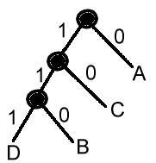
Exemplo
Símbolo A B C D | Código 0 110 10 111

Slide 12
Exemplo
Símbolo A B C D E F G H I | Freq. 25 20 15 15 10 8 8 4 4

Slide 13
Exemplo
Símbolo A B C D E F G H I | Freq. 25 20 15 15 10 8 8 4 4 | Código 01 00 101 100 1111 1101 1100 11101 11100

Slide 14
Codificando
a | b | c | a
01100001 | 01100010 | 01100011 | 01100001
a | 1 | 0
b | 2 | 10
c | 3 | 11
010110

Slide 15
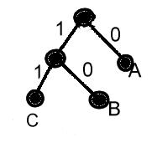
Decodificando
010110
a | b | c | a

Slide 16
A árvore no algoritmo de Huffman
Árvore é de tamanho fixo (2N-1 nós)
Logo sua representação pode ser seqüencial (em um array) ao invés de dinâmica
Construção da árvore é das folhas para a raiz, então os ponteiros serão:
filho→pai
Os nós não têm os campos filhoEsquerda e filhoDireita

Slide 17
Os nós da árvore
Cada nó tem 4 campos:
  Father – ponteiro para a posição do pai do nó
  isLeft (para que este campo?)
    True se o nó é filho à esquerda
    False se o nó é filho à direita
  symbol – o símbolo representado pelo nó
  freq – a freqüência do símbolo

Slide 18
Processo
Árvore construída botton-up, a partir dos 2 símbolos de menor freqüência e, recursivamente tomando-se sempre as 2 sub-árvores menos freqüentes
Definição: A freqüência de uma sub-árvore é a soma das freqüências de seus 2 filhos

Slide 19
Processo
Cria-se um nó (nó folha) para cada símbolo da tabela de freqüência
Cria-se um vetor que aponta para cada um desses nós
Insere-se também esses nós em uma uma fila de prioridades (os nós menos freqüentes primeiro)
  Notem: temos uma árvore E uma fila de prioridades
  A árvore nós estamos construindo
  A fila de prioridades nós usamos para construir a árvore
O processo termina quando todos os nós da fila de prioridades forem eliminados
  Os últimos dois juntam-se e formam a raiz da árvore

Slide 20
Processo(visão geral)
Enquanto existir mais de 1 nó na fila
  Retiram-se os dois primeiros
  Gera-se um novo nó a partir destes
  Insere estes dois na árvore
No final restará um nó na fila de prioridades

Slide 21
N-nº símbolos tratados
Frequencias – uma tabela com os símbolos e suas freqüências
Code – Saída do algoritmo. Uma tabela com os símbolos e os seus respectivos códigos
Rootnodes – fila de prioridades
Position – vetor de ponteiros para os nós iniciais (nós folhas)
Code Huffman(N,Frequencias)
rootnodes=FilaVazia //inicializa o conjunto de “root nodes”
for(i=0;i<n;i++){
P=makeNode(frequencias[i]);
position[i]=P; //P ponteiro para folha
pqinsert(rootnods,P);
} //este for cria todos os nós folhas
...continua no próximo slide

Slide 22
remQueueElem – retorna o primeiro elemento da fila de prioridades
makeNode – gera um novo nó da árvore
Setleft(P,P1) – seta o pai de P1 e seta que P1 é filho esquerdo
Setright(P,P2) – seta o pai de P2 e seta que P2 pe filho direito
addQueueElem – insere um nó na fila de prioridades
//geração da árvore
while(size(rootnodes) > 1) {
P1=remQueueElem(rootnodes);
P2=remQueueElem (rootnodes);
//combina P1 e P2 em um nó
P=makeNode(info(P1)+info(P2))
setleft(P,P1); setRight(P,P2);
setQueueElem(rootnodes,P); //nó pai na fila de prioridades
}//este while contrói a árvore
Continua....

Slide 23
//gerando os códigos a partir da árvore
root=remQueueElem (rootnodes);
for (i=0; i<n; i++) {
P=position[i]; //i-esimo símbolo
code[i]=“”; //string de bits nula
while(P!=root) { //sobe na árvore
if (isleft(P))
code[i]=0 + code[i];
else
code[i]=1+code[i];
P=father(P);
} //end while
}//end for
Fim do algoritmo de Huffman
Algoritmo de Huffman
Gera os nós iniciais e
Constrói a fila de
prioridades
Gera a árvore binária
Gera os códigos a
partir da árvore

Slide 24
A tabela de códigos (code)
a | 1 | 0
b | 2 | 10
c | 3 | 11

Slide 25
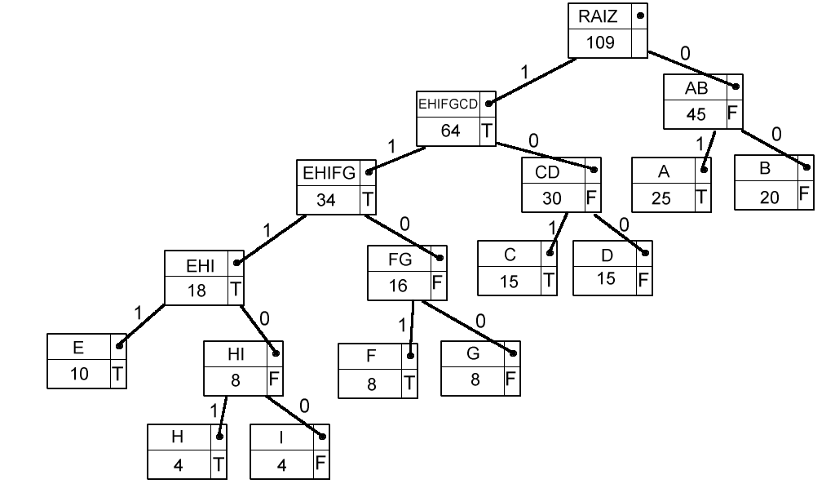
Exemplo do algoritmo
A | 25 | 01
B | 20 | 00
C | 15 | 101
D | 15 | 100
E | 10 | 1111
F | 8 | 1101
G | 8 | 1100
H | 4 | 11101
I | 4 | 11100

Slide 26
Tabela de códigos
Símbolo | Nº bits | Código
A | 2 | 01
B | 2 | 00
C | 3 | 101
D | 3 | 100
E | 4 | 1111
F | 4 | 1101
G | 4 | 1100
H | 5 | 11101
I | 5 | 11100

Slide 27
Codificando
a | b | c | a
01100001 | 01100010 | 01100011 | 01100001
a | 1 | 0
b | 2 | 10
c | 3 | 11
010110

Slide 28
Decodificando
010110
a | b | c | a

Slide 29
Operadores bit a bit no C
& | ^ >> << | AND OR OR exclusivo (XOR) Deslocamento à direita Deslocamento à esquerda
Operam sobre char e int

Slide 30
AND bit a bit
AND bit a bit
1 1 0 0 0 0 0 1
0 1 1 1 1 1 1 1
&-----------------
0 1 0 0 0 0 0 1
void main(void) {
char a,b,c;
a=193;
b=127;
c=a & b;//c=65
printf(“%i\n”,c);
};

Slide 31
OR bit a bit
void main(void) {
char a,b,c;
a=193;
b=127;
c=a & b;//c=255
printf(“%i\n”,c);
};
OR bit a bit
1 1 0 0 0 0 0 1
0 1 1 1 1 1 1 1
|-----------------
1 1 1 1 1 1 1 1

Slide 32
XOR bit a bit
void main(void) {
char a,b,c;
a=193;
b=127;
c=a & b;//c=190
printf(“%i\n”,c);
};
XOR bit a bit
1 1 0 0 0 0 0 1
0 1 1 1 1 1 1 1
^-----------------
1 0 1 1 1 1 1 0

Slide 33
Deslocamento à direita e à esquerda
void main(void) {
char x;
x<<1;
x<<3;
x<<2;
x>>1;
x>>2;
};
X=7 | 0000 0111 | 7
X<<1 | 0000 1110 | 14
X<<3 | 0111 0000 | 112
X<<2 | 1100 0000 | 192
X>>1 | 0110 0000 | 96
X>>2 | 0001 1000 | 24

